Slide 1
Stage d’initiation
Administration du paiement des frais
de Timbrage chez la CTN
Réalisé par :
Mohamed Tlili
Sous la direction de :
M. ROBBANA Riadh
M. RAHALI Mohamed Ali

Slide 2
O1
Présentation Générale
O2
Présentation CTN
O3
Activité CTN
O4
Mes Tàches

Slide 3
Presentation Générale

Slide 4
Présentation Générale
La Tunisie accorde une grande importance au domaine de transport maritime vu qu’il joue un très grand rôle dans le développement du commerce extérieur.
La plupart des échanges entre la Tunisie et le monde s’effectué par voie maritime puisque la Tunisie occupe une position stratégique qui lui permettant l’établissement de liens directs avec les pays d’Afrique du nord, de l’ouest et les pays européen.
Ainsi, nous avons effectué notre stage d’initiation au sein de la compagnie tunisienne de navigation (CTN).

Slide 5
Presentation Générale
Presentation CTN
Notes:
On passe maintenant au deuxième chapitre Analyse

Slide 6
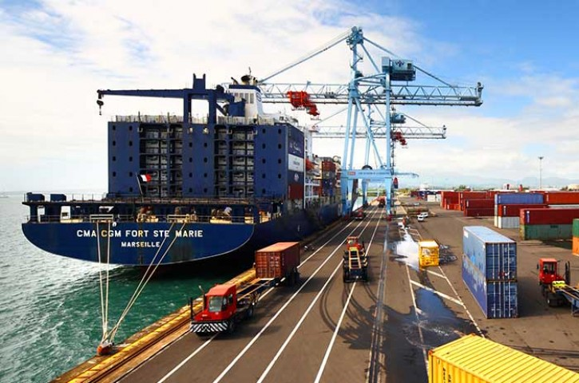
Présentation de la CTN
La compagnie tunisienne de navigation (CTN) a développé, au fil des ans une forte image de société moderne répondant aux besoins et aux attentes des différentes catégories de la clientèle.
Elle possède cinq agences (RADES, LA GOULETTE, BIZERTE, SOUSSE ET SFAX) toutefoais le port le plus important est celui de Radés, qui occupe une place importante de point de vue de son volume d’activité.
Par ailleurs, la réussite nationale et internationale de la CTN a été favorisée grâce à la position géographique de la Tunisie qui S’ouvre sur le méditerrané tout en occupant une place stratégique.

Slide 7
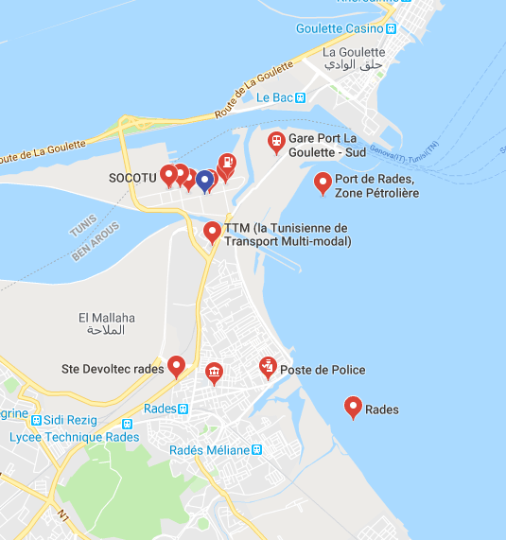
Présentation de la CTN
La CTN, qui est une société publique, est le principal armateur du pays, elle offre des liaisons régulières
reliant les deux rives de la mer Méditerranée (Marseille, Gênes, Livourne, et Barcelone), elle dispose d’une flotte moderne, répondant aux exigences de sécurité, de rapidité et de capacité , composée de
quatre navires à savoir SALAMBO, ULYSSE, AMILCAR et ELYSSA.
Elle est placée actuellement sous la tutelle du ministère de transport.

Slide 8
Presentation Générale
Presentation CTN
Activitées CTN
8

Slide 9
Présentation de la CTN
La compagnie tunisienne de navigation assure des activités régulières à ses clients à savoir :
Transport
de passagers et de véhicules en méditerranée
Transport marchandise en lignes régulière en méditerranée
Consignation navire (organisation escales des navires au port)
Representation d’armateurs étrangers
Notes:
On commence avec la présentation de l’organisme d’accueil

Slide 10
Presentation Générale
Mes Tâches
Presentation CTN
Activitées CTN
10

Slide 11
Mes Tâches
Connaitre les différents éléments nécessaires
Observer le client lorsqu’il remettre le conteneur vide au parc de l’agence maritime pour qu’il reprenne l’avance sur les coûts de taxation qu’il a déjà payé
Vérification des documents nécessaires
Observer le paiement des frais de timbrage chez la CTN pour que le client puisse d’échanger le conteneur de navire et le transporter à ses usines
Observer les opérations de l’agent de documentation lors du l’envois du préavis et l’airs d’arrivée
Connaitre les documents nécessaires à se présenté au guichet avec son passeport
Réception de quelques clients à l’agence maritime
Notes:
On commence par la présentation du framework utilisées, Symfony qui est un framework php très populaire,
Parmi les avantages que Symfony peut fournir on peut citer

Slide 12
Merci de votre attention

